Slide 1
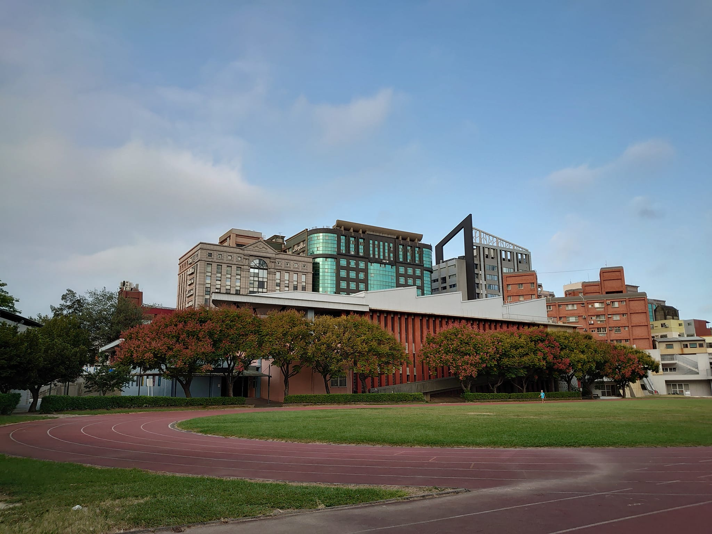
112學年度新進教師介紹

Slide 2
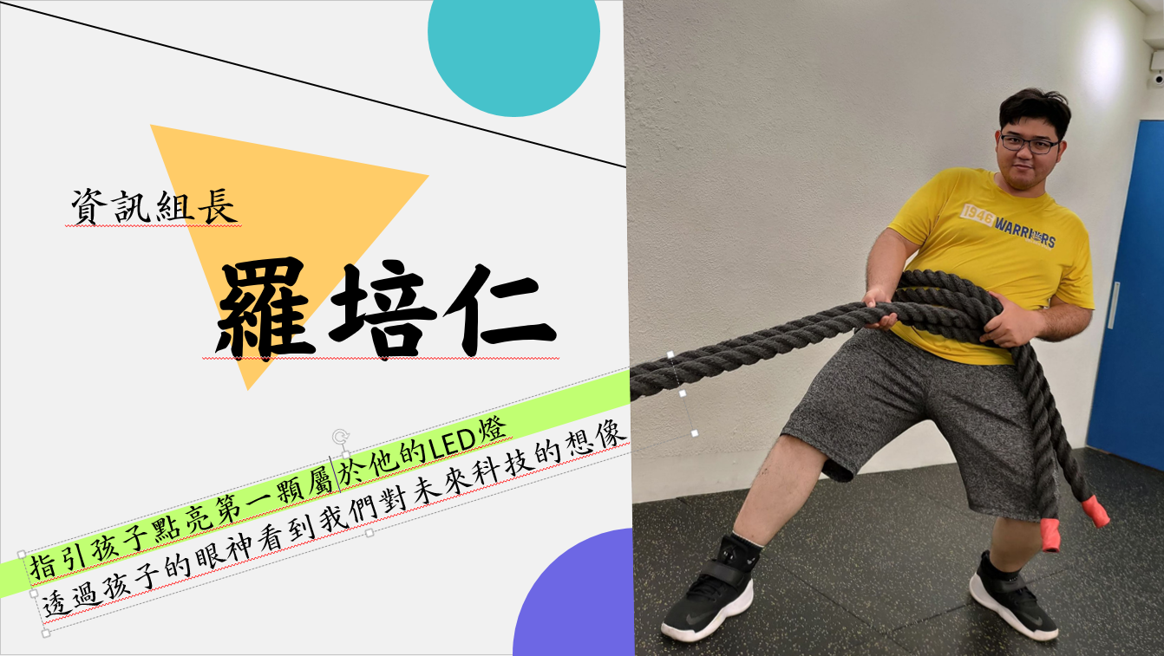

Slide 3
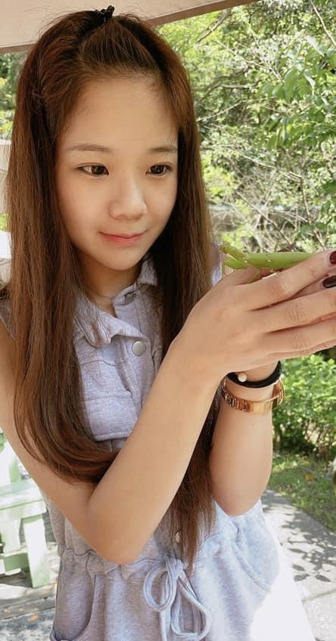
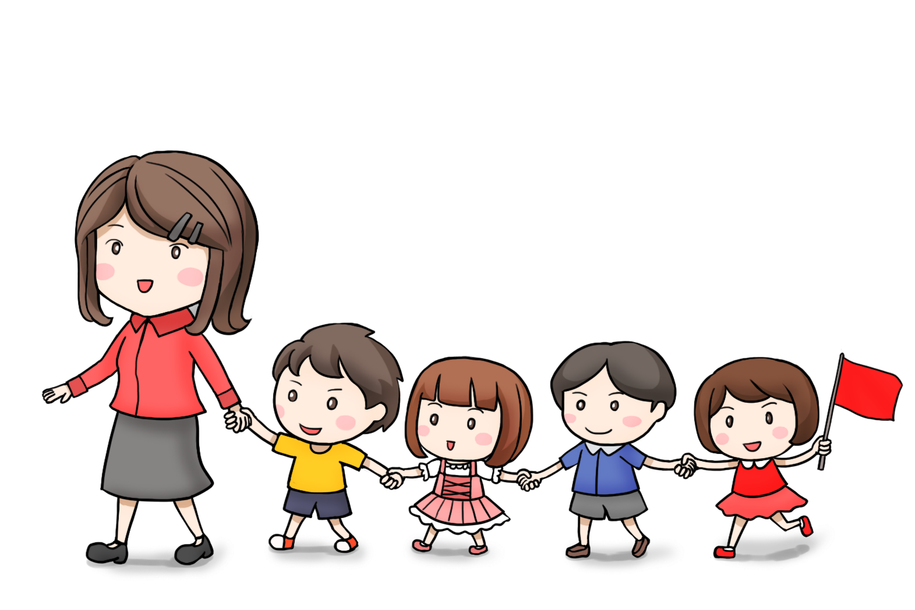
501 張 晴
學習快樂，快樂學習。
學習享受，享受學習。

Slide 4


Slide 5


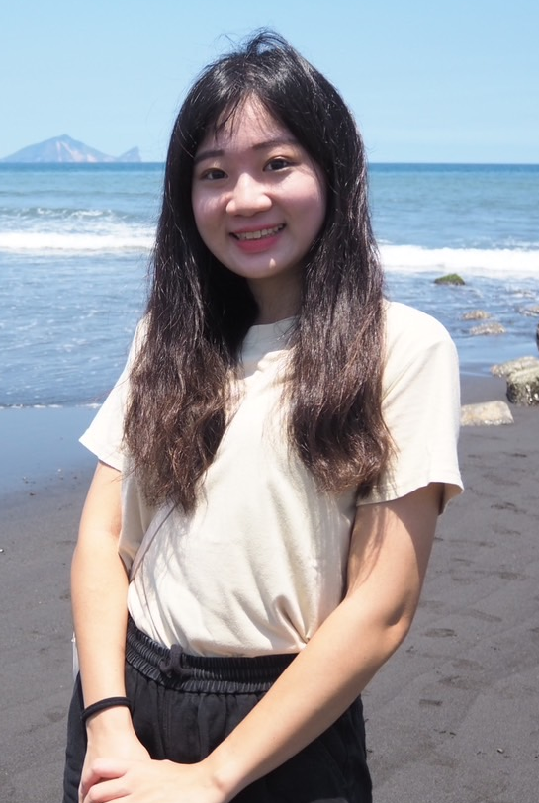



顏似庭
五年六班導師
我想成為學生生命中的太陽

Slide 6
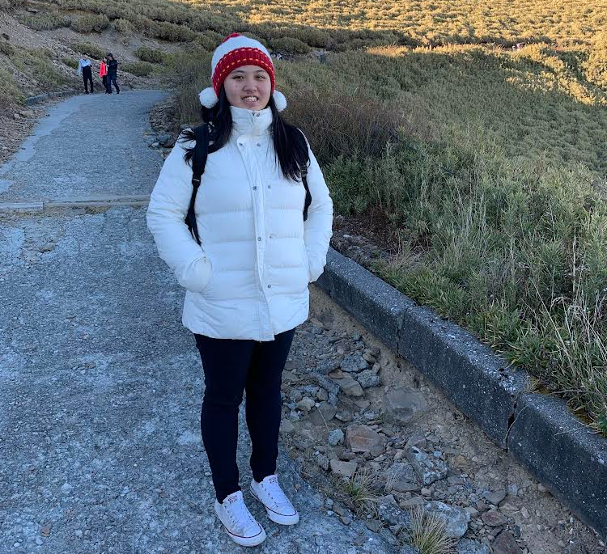
新進教師
林
維
芳
任教班級： 五年二班
興趣愛好： 唱歌、旅行、烘焙
教育理念： 用愛陪伴孩子成長

Slide 7

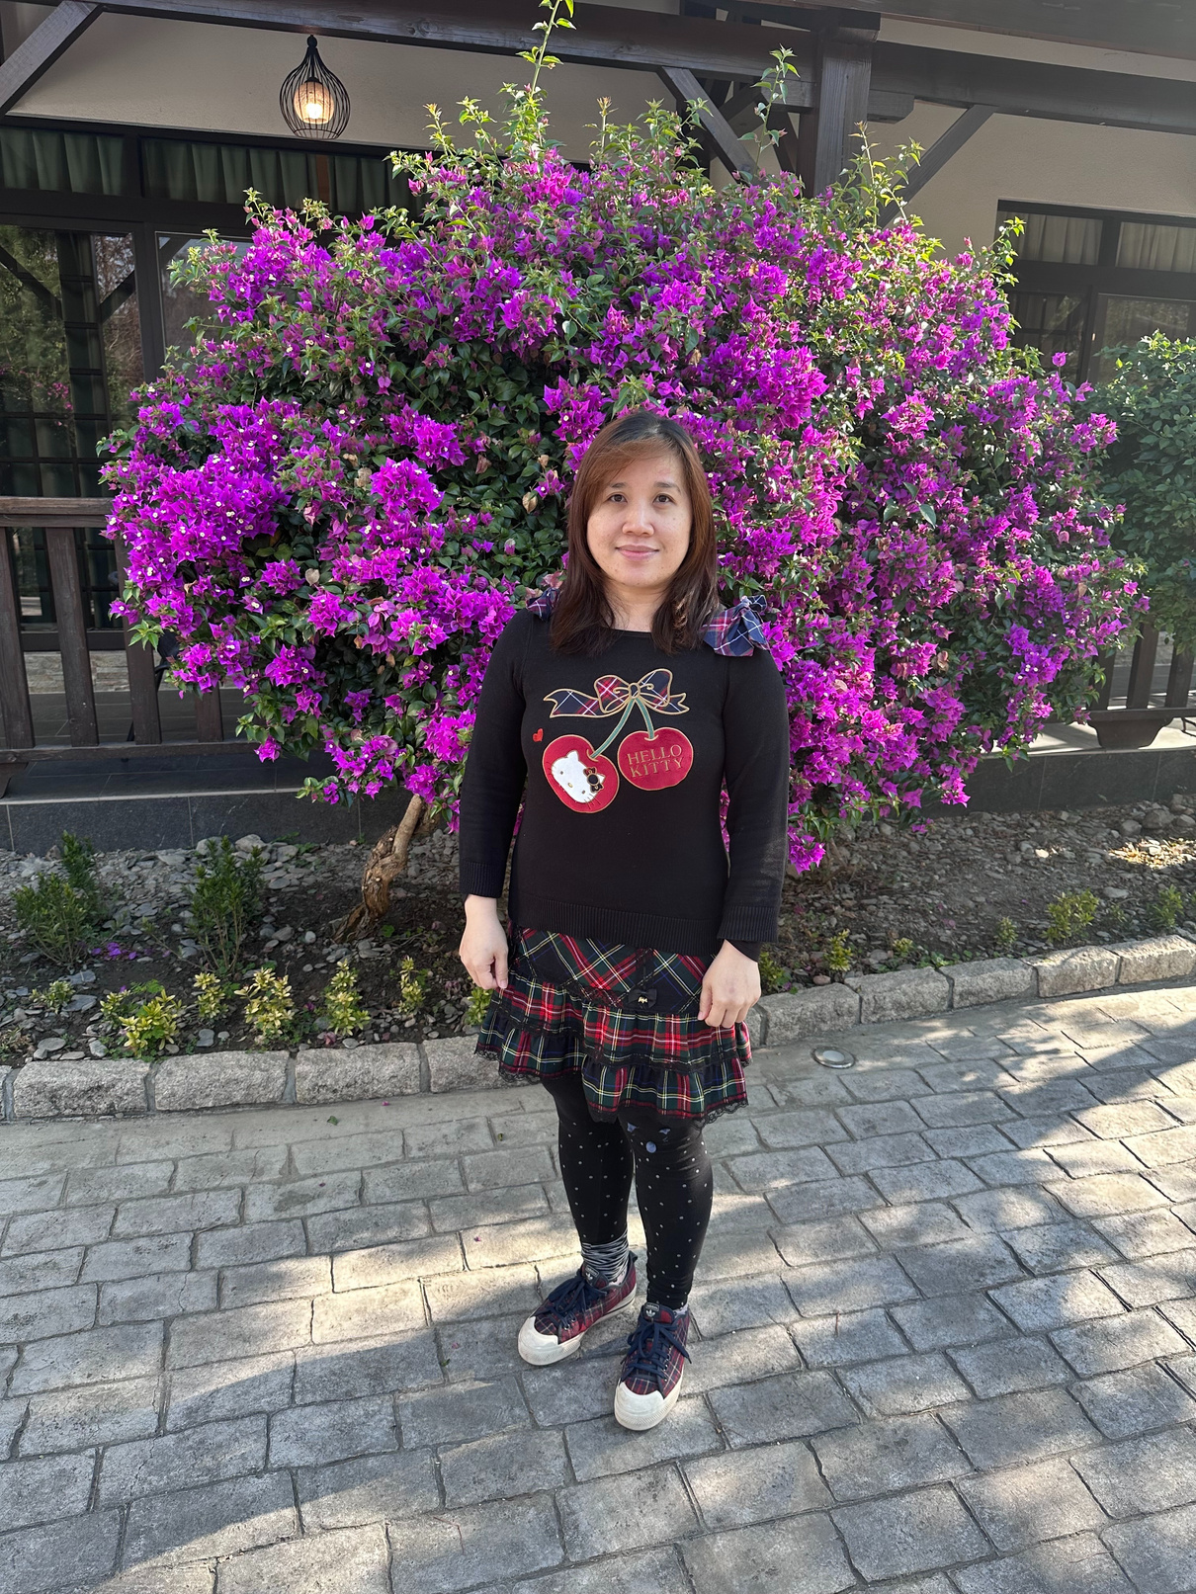


509導師
石惠雅
用愛灌溉
用心陪伴
就能看到日漸茁壯的幼苗

Slide 8
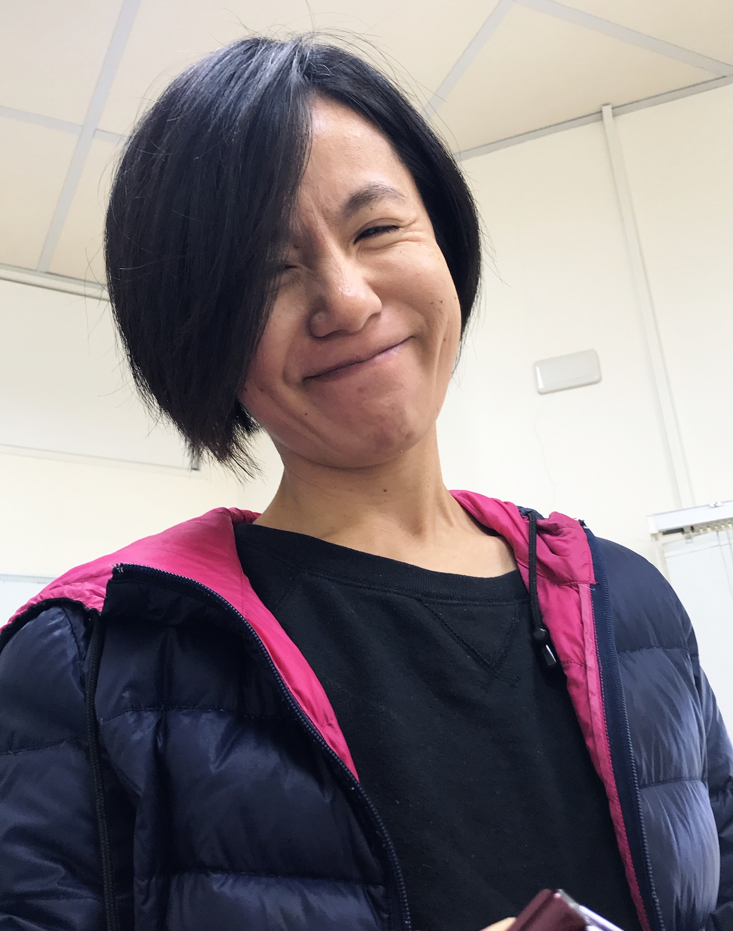
510導師曾吟雪
教育是讓孩子成為快樂自信的人，
教育的手段和方法也應該是快樂的。
就像一根吸管，這頭吸進去如果是苦澀的汁水，另一端流出來的絕不會是甘甜的蜜汁。 ~Herbert Spencer

Slide 9
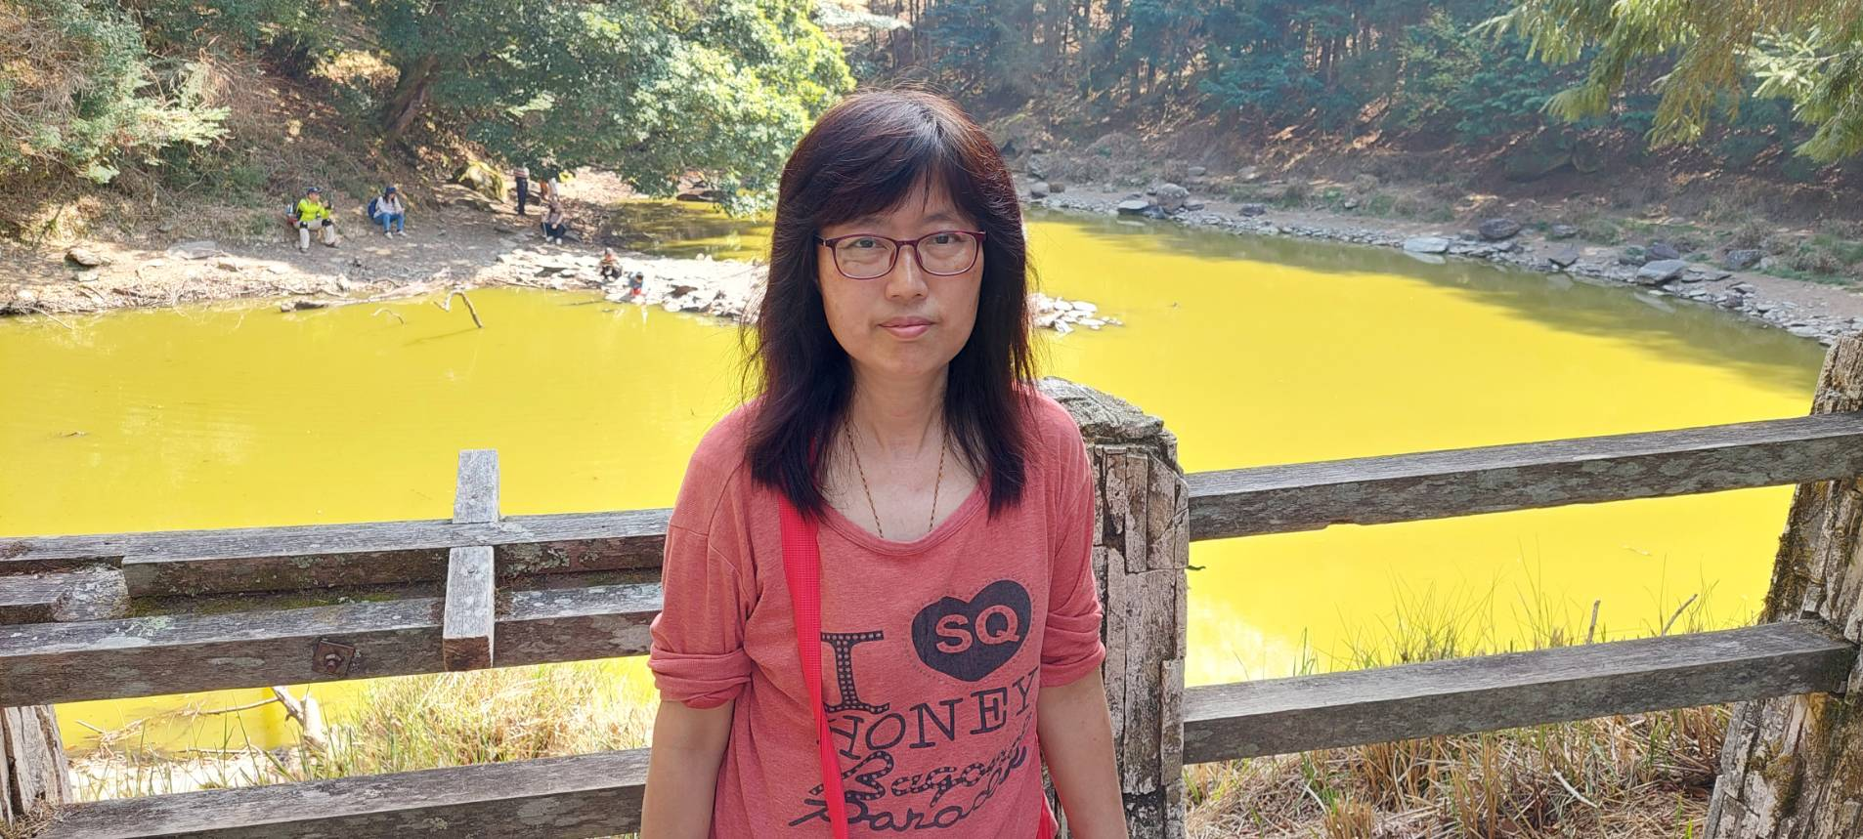
江思慧
503班導師
教育理念：
1.多鼓勵與肯定，發揮重要他人影響力。
2.了解每位學生個性及認知風格。
3.培養學生良好閱讀習慣，發揮終身學習效果。

Slide 10

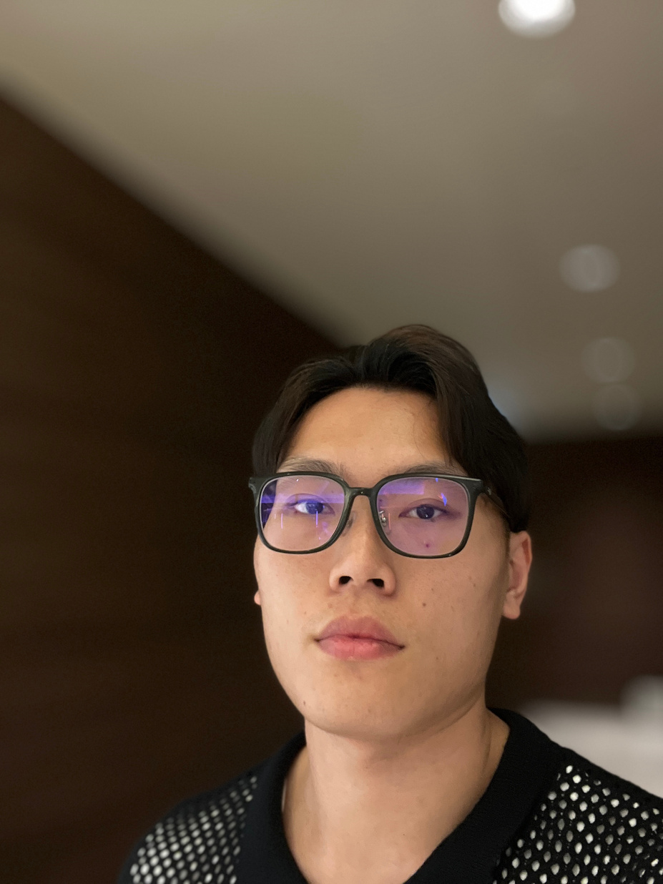




姓名：呂彥萱
任教班級：二年級體育/三年級體育、健康
一群人走在一起不叫團結，
一群人的心走在一起才叫團結！

Slide 11
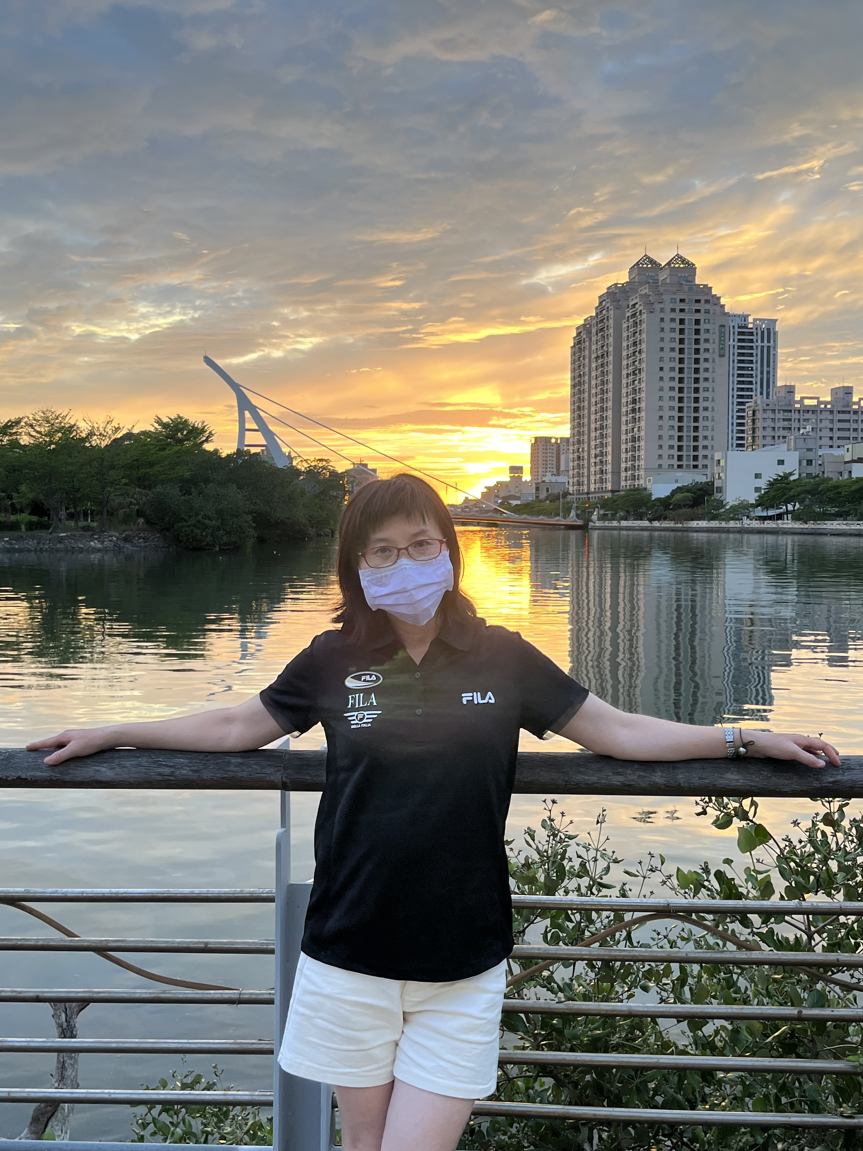
林佳慧~三年二班班導
教學理念:
櫻梅桃李各有所長，努力成為孩子生命中的貴人，讓孩子在所屬的一片天發光發熱

Slide 12


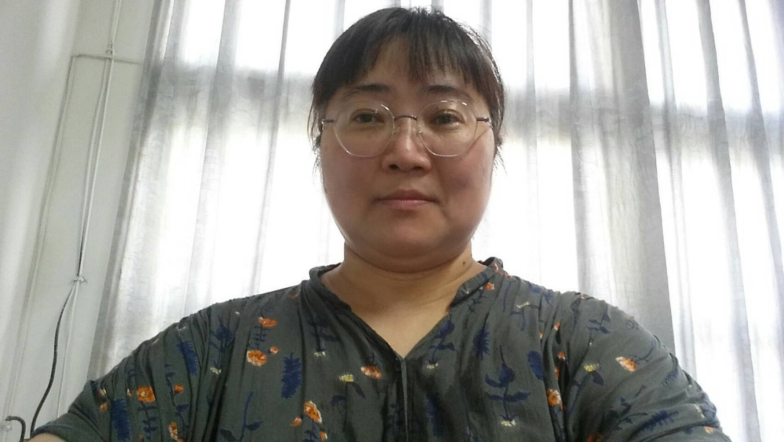

林 律 伶
4 年 12 班 導師
愛的叮嚀 ：
期盼每位小朋友都能成為
有禮、負責、勤奮、守法
的好孩子，加油喔！

Slide 13
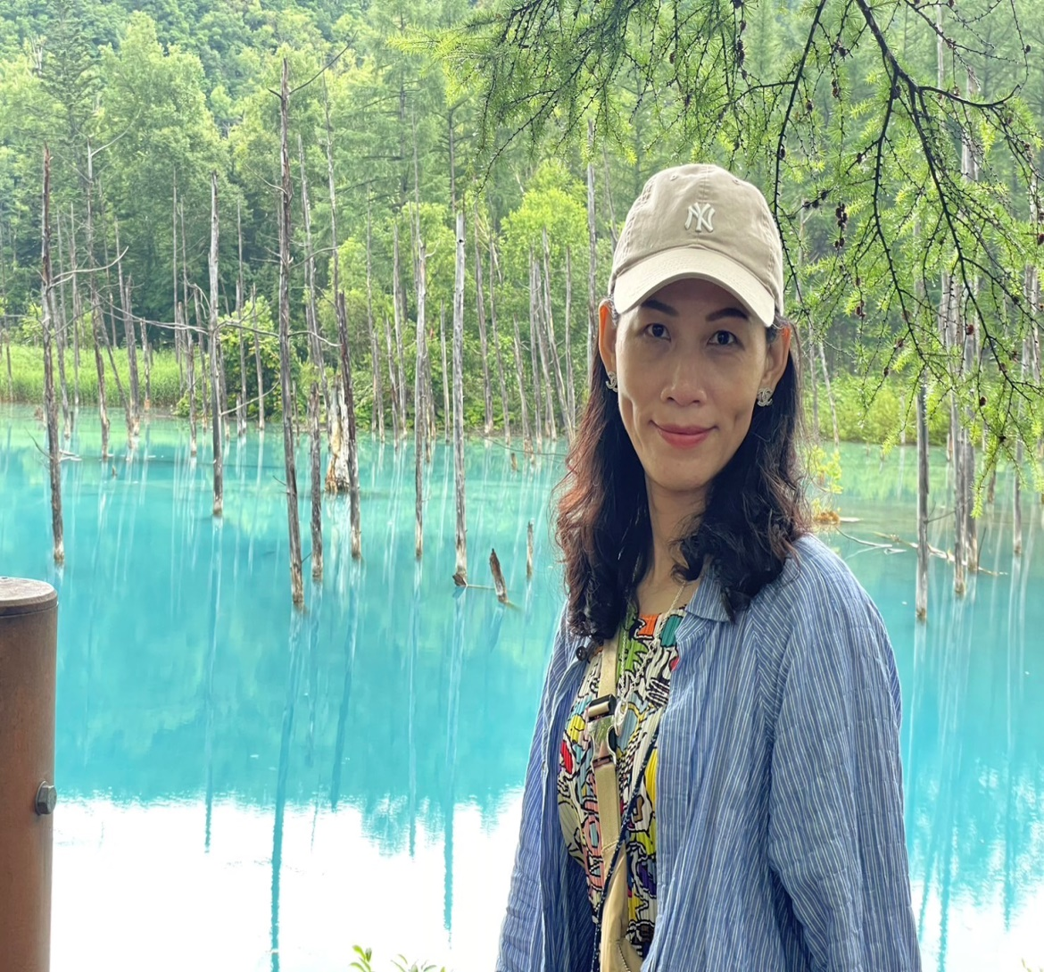
508 導師
徐惠群老師
教學十年以上，熱忱細心，願意投入時間和心力來培養學生。
個性具有平衡、和諧、追求美感和正義的特質。
喜歡自然環境與參與戶外活動。

Slide 14
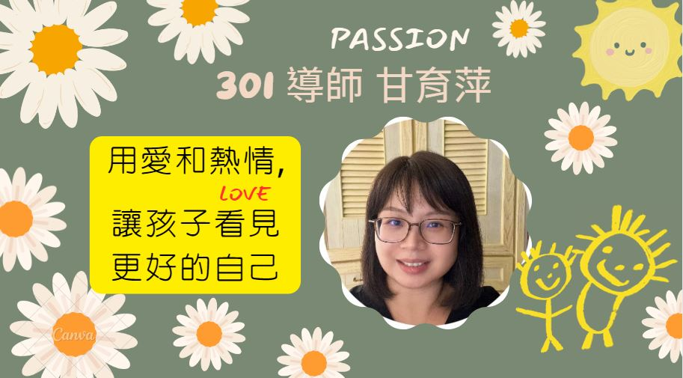

Slide 15
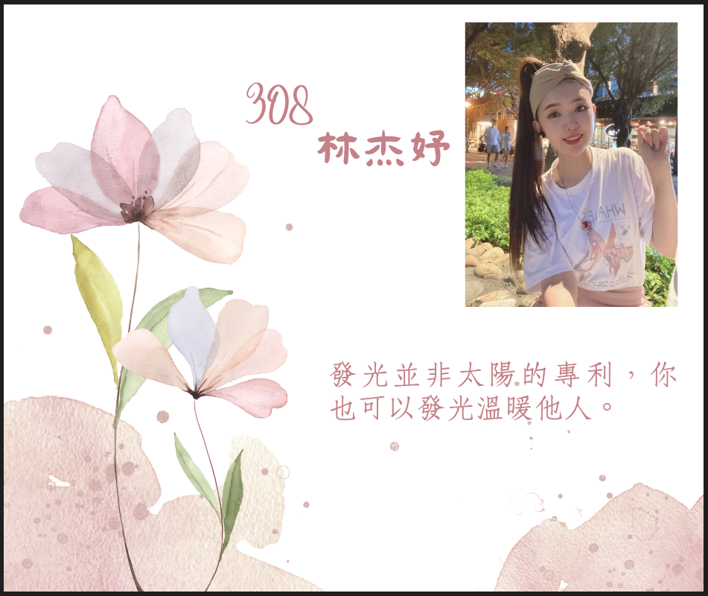

Slide 16

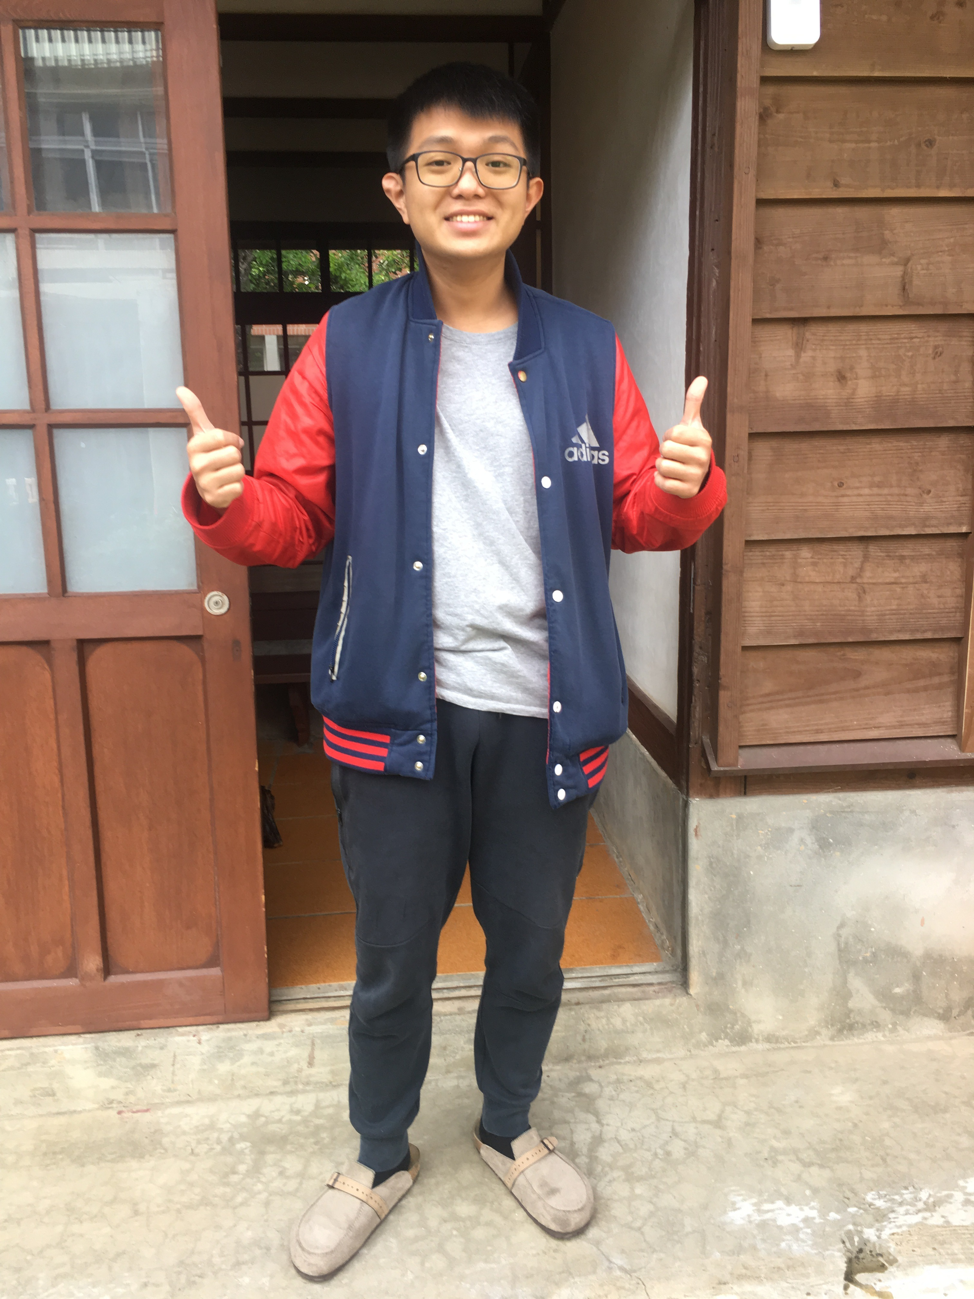
陳儀
多元學習教室A
生命影響生命
陪同孩子成長
是一件HEN幸福的事喔~~

Slide 17
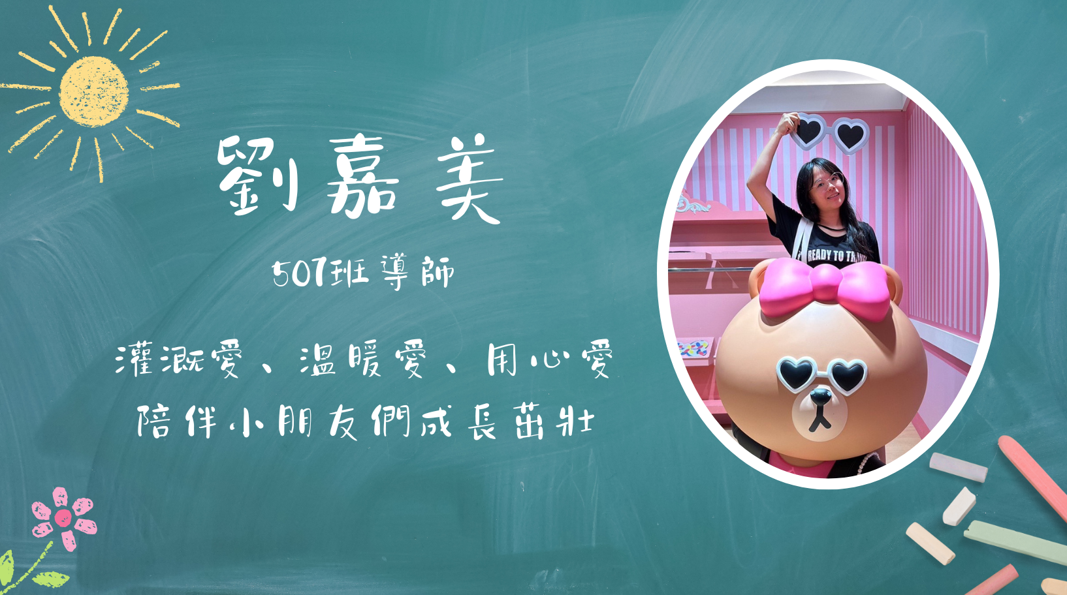

Slide 18
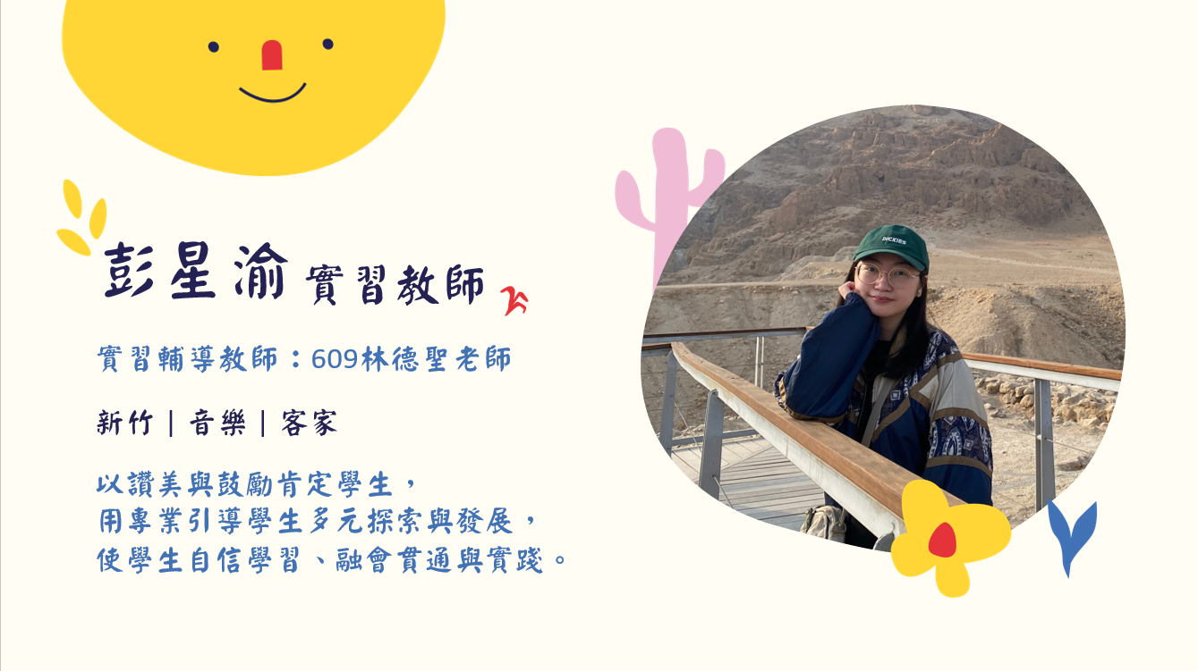

Slide 19
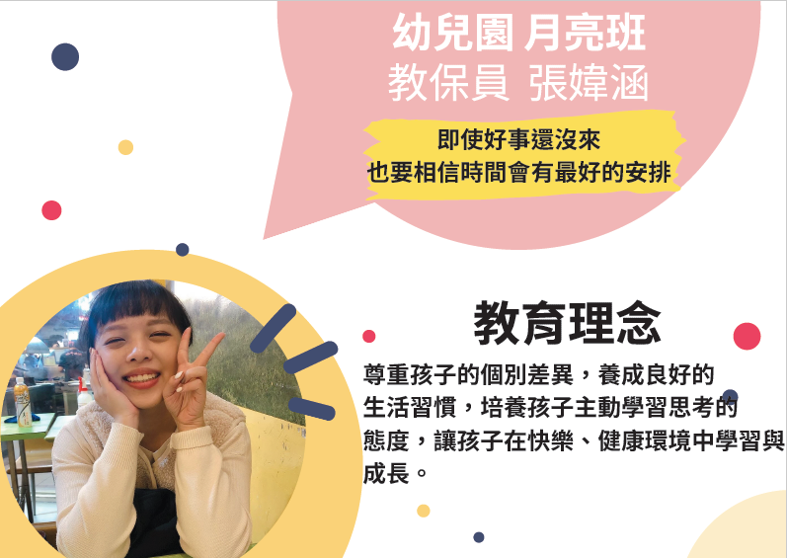

Slide 20



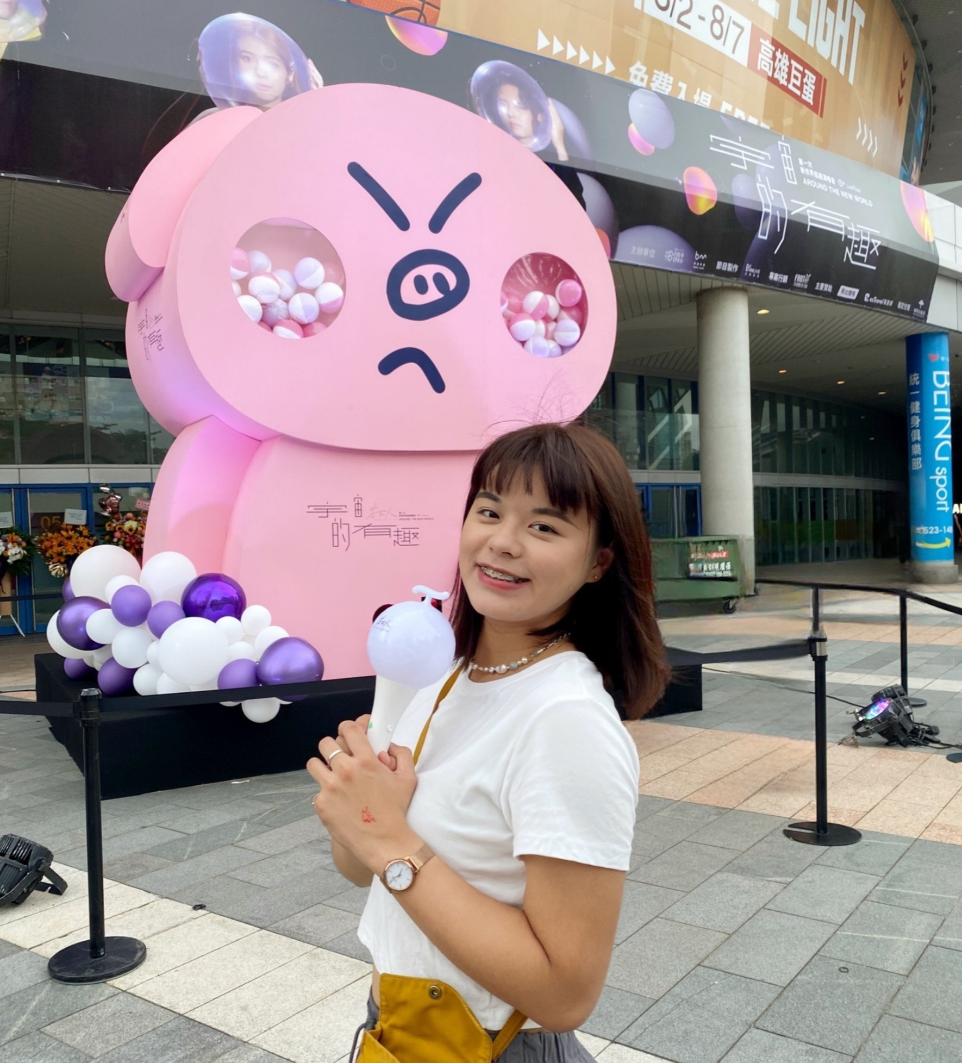



蕭明茹
幼兒園微風班代理老師
用愛心與尊重，
培育孩子們快樂學習，
成就每個獨特的童心，
讓孩子的童年在幸福紮根。

